Slide 1
-
Chào mừng quý thầy cô đến dự giờ thăm lớp 3A2 !

Slide 2
Thứ Ba ngày 12 tháng 11 năm 2024
Toán
KHỞI ĐỘNG

Slide 3
GIẢI CỨU
RỪNG XANH

Slide 4
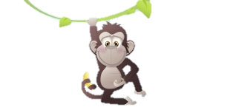
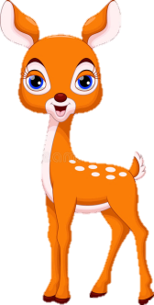
Em hãy giải cứu các loài vật trong rừng thoát khỏi sự bắt giữ của tên thợ săn độc ác bằng cách trả lời đúng các câu hỏi nhé!
POW!
Cảm ơn các bạn đã giải cứu chúng tớ!

Slide 5
Kết quả của phép tính
30 x 3 = ?
A. 60
B.99
C.90

Slide 6
Mỗi ngày Nam đọc được 24 trang truyện. Hỏi sau 3 ngày, Nam đọc được bao nhiêu trang truyện?
A. 72 trang
B. 57 trang
C. 62 trang

Slide 7
Kết quả của phép tính
16 x 5 = ?
A. 50
B. 80
C. 21

Slide 8
Thứ ba ngày 12 tháng 11 năm 2024
Toán
Bài 24: Gấp một số lên một số lần (Tiết 1)
Việt có 6 quả táo. Số táo của Mai gấp 4 lần số táo của Việt. Hỏi Mai có bao nhiêu quả táo?
Tóm tắt
6 quả
Bài giải
Việt:
Số quả táo Mai có là:
Mai:
6 × 4 = 24 (quả)
? quả
Đáp số: 24 quả táo
Muốn gấp một số lên một số lần, ta lấy số đó nhân với số lần.
? Muốn gấp một số lên một số lần, ta làm thế nào?

Slide 9
Thứ Ba ngày 12 tháng 11 năm 2024
Toán
Bài 24: Gấp một số lên một số lần (tiết 1)
1. Số ?
Toán
Số đã cho | 4 | 7 | 11 | 8 | 9
Thêm vào số đã cho 8 đơn vị | 12
Gấp 8 lần số đã cho | 32
+ 8
15
19
16
17
x 8
56
88
64
72

Slide 10
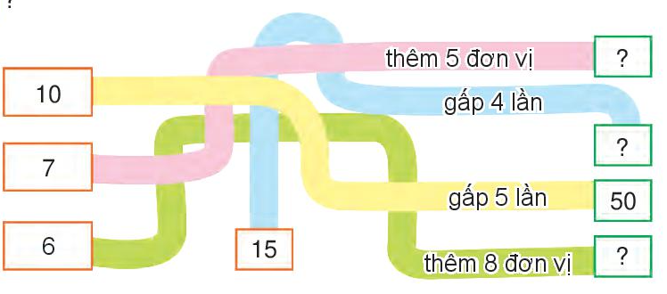
Thứ Ba ngày 12 tháng 11 năm 2024
Toán
Bài 24: Gấp một số lên một số lần (tiết 1)
2. Số ?
12
60
14

Slide 11
3
Năm nay con 9 tuổi, tuổi bố gấp 4 lần tuổi con. Hỏi năm nay bố bao nhiêu tuổi?
Tóm tắt
9 tuổi
Con:
Bố:
? tuổi
Bài giải:
Số tuổi của bố năm nay là:
9 × 4 = 36 (tuổi)
Đáp số: 36 tuổi

Slide 12
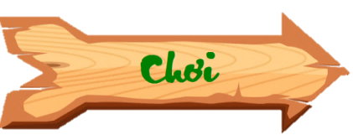
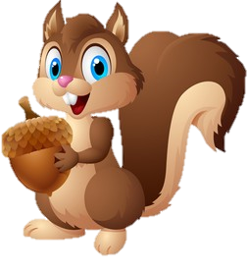
SÓC NÂU NHẶT HẠT DẺ
Chú Sóc nâu đang cố gắng nhặt những hạt dẻ để mang về tổ. Các em hãy giúp đỡ chú Sóc bằng cách trả lời đúng các câu hỏi nhé!
Cảm ơn các bạn đã giúp mình nhặt hạt dẻ!

Slide 13
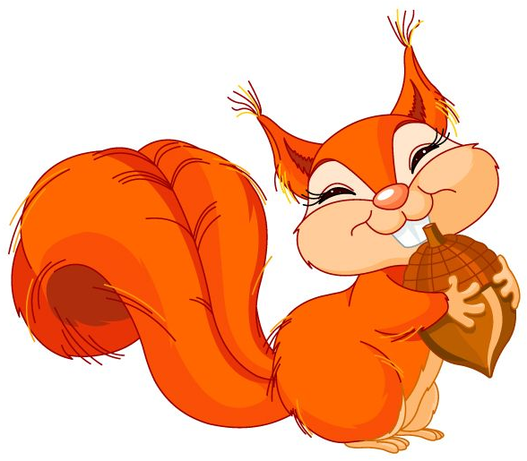
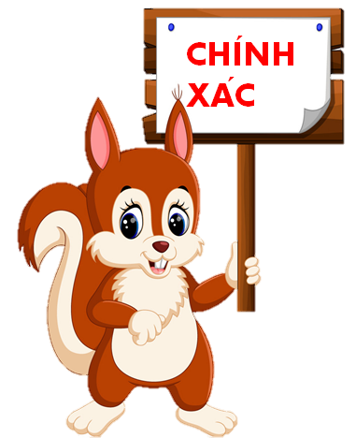
Số 3 gấp lên 5 lần có kết quả là?
A. 13
B. 14
C. 15

Slide 14
Lan hái được 7 bông hoa. Huệ hái được số hoa gấp 5 lần số hoa của Lan. Hỏi Huệ hái được bao nhiêu bông hoa?
A. 12
B. 2
C. 35

Slide 15
Muốn gấp một số lên một số lần ta làm thế nào?

Slide 16
Thứ Ba ngày 12 tháng 11 năm 2024
Toán
Bài 24: Gấp một số lên một số lần (tiết 1)
Ghi nhớ: Muốn gấp một số lên một số lần, ta lấy số đó nhân với số lần.

